Slide 1
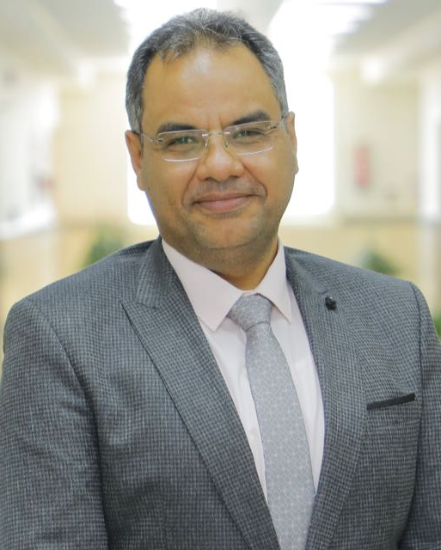
الاعتماد على تحلية مياه البحر و المياه الجوفية داخل مواقع الانشاء فى المدن الساحلية المصرية فئة المشروعات الغير هادفة للربح
عن مقدم المشروع:
تحت اشراف : أ.م.د. اسلام رأفت
أستاذ مساعد ومنسق قسم الهندسة المعمارية, كلية الهندسة، جامعة حورس.
دكتوراه الهندسة المعمارية – كلية الهندسة - جامعة القاهرة.
ماجستير الهندسة المعمارية – كلية الهندسة – جامعة المنصورة
بكالوريوس الهندسة المعمارية – كلية الهندسة – جامعة المنصورة
م. منة أنور محمد عاطف شقير
معيدة بقسم العمارة, كلية الهندسة, جامعة حورس.
دراسات عليا, ماجستير تكنولوجيا و علوم البناء, قسم العمارة, جامعة القاهرة.
بكالوريوس الهندسة المعمارية, الجامعة الالمانية بالقاهرة, 2018.

Slide 2
عن المشروع: الاعتماد على تحلية مياه البحر و المياه الجوفية داخل مواقع الانشاء فى المدن الساحلية المصرية
فكرته: هذا المشروع يقدم احد الحلول الذكية و المجربة للتعامل مع مشكلة ندرة المياه المتفاقمة فى مصر, و توفير مياه صالحة لكافة بنود الاعمال الانشائية و منها خلط الخرسانة, عن طريق استعمال اجهزة تحلية متنقلة بين المواقع لتحلية مياه البحر أو المياه الجوفية الخاصة بالموقع, و التى تكلف الكثير لاستخراجها و نقلها الى المصارف.
الفئة المستفيدة من المشروع: قطاع الانشاء فى المواقع الساحلية النائية هو الفئة الرئيسية المستفيدة من المشروع. لكن مع توفير كمية مياه الشرب المستهلكة حاليا من قطاع الانشاء, فان سد عجز المياه فى القطاعات الاخرى المعتمدة على المياه النقية يجعلها فئات مستفيدة من المشروع.

Slide 3
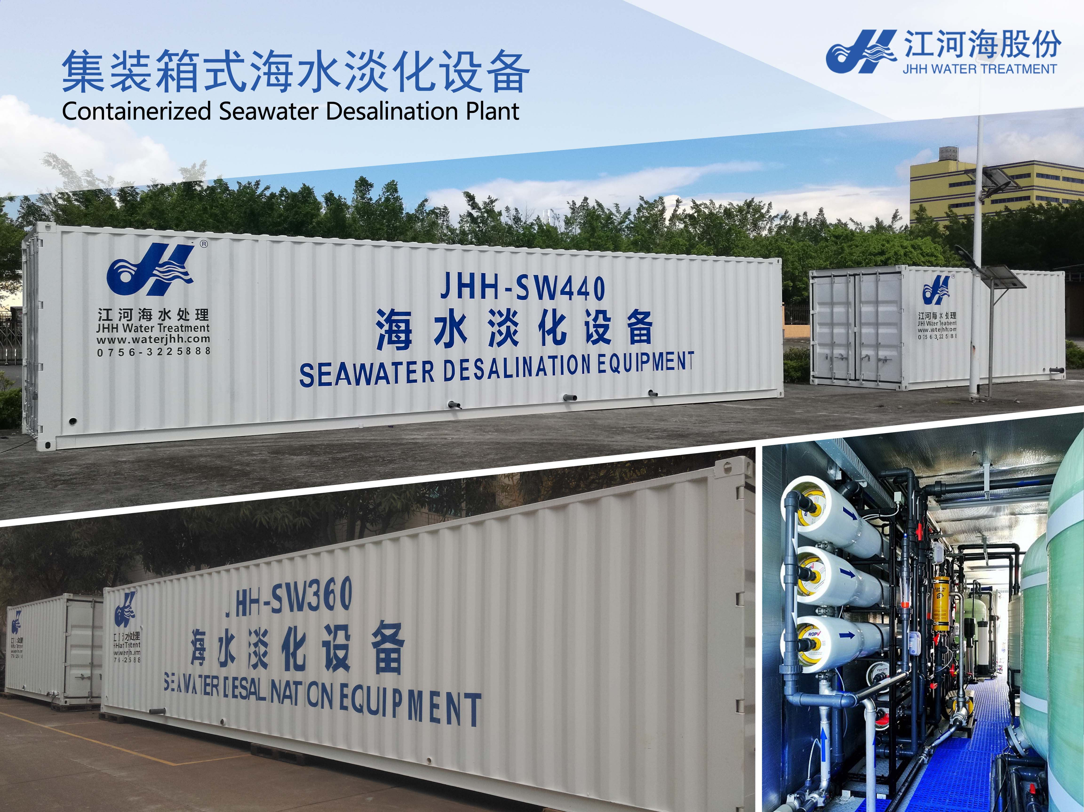
الميزة التنافسية للمشروع:
ياتى هذا المشروع ضمن مبادرة الدولة بالفعل لاقامة محطات تحلية للمياه فى المدن الساحلية و قطع اعتمادها بشكل اساسى على نهر النيل.
يعتبر المشروع حل لاحد المشاكل المناخية الخطيرة المهددة لحياة الملايين فى مصرو يدعم قضايا الاستدامة و الاعتماد على الطاقات الخضراء المتجددة.
تم عمل دراسة جدوى و تقييم مادى لتكلفة المشروع بالاضافة الى تكلفة التشغيل.
يعتمد المشروع على التكنولوجيا الحديثة, سهولة الاستخدام و توافر انظمة التحكم عن بعد.
حاوية جهاز تحلية المياه المتنقلة

Slide 4
أثر المشروع الاقتصادي والاجتماعي والبيئي
توفر حاوية تحلية المياه المتنقلة حوالى 120 متر مكعب من المياه يوميا
امكانية الاعتماد على الطاقة الشمسية المتجددة لتشغيل محطة تحلية المياه المتنقلة, بالاضافة الى امكانية اعادة استخدام الاملاح المخلفة عن عمليات التنقية فى ابتكار خرسانة اقوى.
تكلفة الجهاز الواحد لا تتعدى 2,200,000 جنيه مصرى ( مما يعادل 113,636 دولار امريكى) و هى قيمة يمكن تعويضها على المدى البعيد مقارنة بكمية المشاريع التى يمكن ان يخدمها.
سد العجز المائى المتوقع و الحالى بنسبة كبيرة فى أحد القطاعات الصناعية و الذى يمكن تطبيقه على مجالات اخرى
حل مشاكل نقل مصادر المياه الى الاقاليم البعيدة و الساحلية و توفير تكاليفها و حل مشاكل اتلاف المصارف بالمياه الجوفية المخلفة عن مشاريع البناء, و توفير تكاليف صيانتها. هذه المصارف غير مخصصة للمياه الغير عذبة

Slide 5
ما تم تنفيذه والخطط المستقبلية للمشروع
اجهزة تحلية المياه منفذة و مجربة بالفعل و هى ضمن خطة الدولة التى بدات بالفعل لمواجهة مشكلة ندرة المياه. لكن فكرة المشروع هى تطوير مثل هذه الاجهزة لتكون صغيرة الحجم و سهلة التنقل بين مواقع الانشاء و ذلك لخدمة اغراض المشروع.
يمكن تطبيق نفس الفكرة فى كثير من المجالات و القطاعات المختلفة غير قطاع الانشاء, لسد عجز المياه و توفير تكاليف نقلها للاماكن النائية.

